Slide 1
Профилактика злоупотребления свободой массовой информации
Симферополь, 2021

Slide 2
Вопросы, которые мы рассмотрим в ходе вебинара:
1. распространение в СМИ материалов, содержащих нецензурную брань;
2. распространение в СМИ информации о запрещённой в РФ организации без упоминания о том, что она запрещена;
3. недопущение случаев публикации в материалах информации о способах, методах изготовления и использования, а также местах приобретения наркотических средств, психотропных веществ и их прекурсоров, новых потенциально опасных психоактивных веществ, о способах и местах культивирования наркосодержащих растений, пропаганды их использования;
4. соблюдение требований законодательства РФ в части распространения материалов и сообщений иностранных агентов

Slide 3
Нарушения, выявленные Управлением

Slide 4
Закон Российской Федерации от 27 декабря 1991 года № 2124-1 «О средствах массовой информации»
ч. 1 ст. 4 Недопустимость злоупотребления свободой массовой информации
Не допускается использование средств массовой информации в целях совершения уголовно наказуемых деяний, для разглашения сведений, составляющих государственную или иную специально охраняемую законом тайну, для распространения материалов, содержащих публичные призывы к осуществлению террористической деятельности или публично оправдывающих терроризм, других экстремистских материалов, а также материалов, пропагандирующих порнографию, культ насилия и жестокости, и материалов, содержащих нецензурную брань.

Slide 5
Распространение материалов, содержащих нецензурную брань
«Нецензурная брань» – не соответствующие нормам современного русского литературного языка слова и выражения, относящиеся к четырем общеизвестным словам, начинающихся на «х», «п», «е», «б», а также образованные от них слова и выражения.

Slide 6
ч. 3 статьи 13.21. КоАП РФ
Изготовление или распространение продукции средства массовой информации, содержащей нецензурную брань, за исключением случаев, предусмотренных частью 2 настоящей статьи, влечет наложение административного штрафа:
на граждан в размере от двух тысяч до трех тысяч рублей с конфискацией предмета административного правонарушения;
на должностных лиц - от пяти тысяч до двадцати тысяч рублей с конфискацией предмета административного правонарушения;
на юридических лиц - от двадцати тысяч до двухсот тысяч рублей с конфискацией предмета административного правонарушения.

Slide 7
Распространение информации об общественном объединении или иной экстремистской организации
ч. 2 ст. 4 Закона Российской Федерации от 27 декабря 1991 года № 2124-1 «О средствах массовой информации»
Запрещается использование в радио-, теле-, видео-, кинопрограммах, документальных и художественных фильмах, а также в информационных компьютерных файлах и программах обработки информационных текстов, относящихся к специальным средствам массовой информации, скрытых вставок и иных технических приемов и способов распространения информации, воздействующих на подсознание людей и (или) оказывающих вредное влияние на их здоровье, а равно распространение информации об общественном объединении или иной организации, включенных в опубликованный перечень общественных и религиозных объединений, иных организаций, в отношении которых судом принято вступившее в законную силу решение о ликвидации или запрете деятельности по основаниям, предусмотренным Федеральным законом от 25 июля 2002 года N 114-ФЗ "О противодействии экстремистской деятельности", или об организации, включенной в опубликованный единый федеральный список организаций, в том числе иностранных и международных организаций, признанных в соответствии с законодательством Российской Федерации террористическими, без указания на то, что соответствующее общественное объединение или иная организация ликвидированы или их деятельность запрещена.

Slide 8
Распространение информации об общественном объединении или иной экстремистской, террористической организации
Официальный сайт Министерства юстиции Российской Федерации
http://minjust.ru/nko/perechen_zapret
Перечень общественных и религиозных объединений, в отношении которых судом принято вступившее в законную силу решение о ликвидации или запрете деятельности по основаниям, предусмотренным Федеральным законом «О противодействии экстремистской деятельности» публикуется на сайте Министерства юстиции Российской Федерации
Единый федеральный список организаций, в том числе иностранных и международных организаций, признанных в соответствии с законодательством Российской Федерации террористическими, опубликован на сайте ФСБ России
Официальный сайт Федеральной службы безопасности России http://fsb.ru/fsb/npd/terror.htm

Slide 9
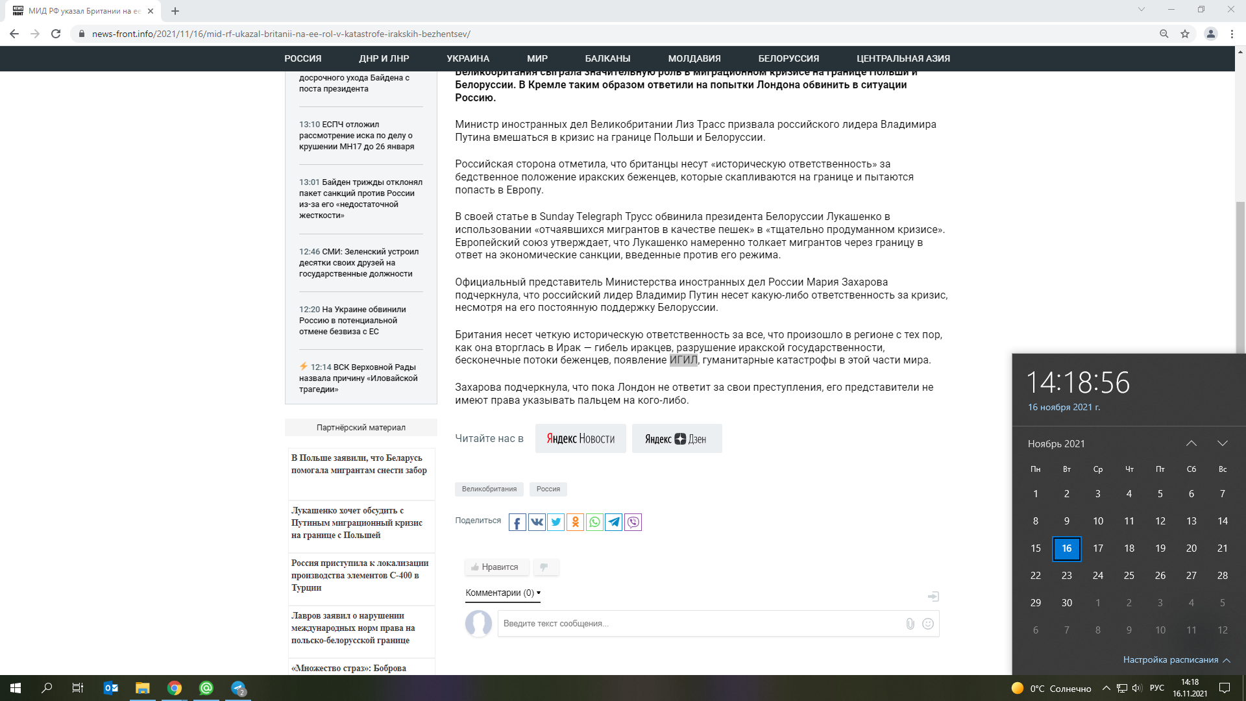
Распространение информации о террористической организации

Slide 10
ч. 2 ст. 13.15 КоАП РФ
Распространение информации об общественном объединении или иной организации, включенных в опубликованный перечень общественных и религиозных объединений, иных организаций, в отношении которых судом принято вступившее в законную силу решение о ликвидации или запрете деятельности по основаниям, предусмотренным Федеральным законом от 25 июля 2002 года N 114-ФЗ "О противодействии экстремистской деятельности", или об организации, включенной в опубликованный единый федеральный список организаций, в том числе иностранных и международных организаций, признанных в соответствии с законодательством Российской Федерации террористическими, без указания на то, что соответствующее общественное объединение или иная организация ликвидированы или их деятельность запрещена, влечет наложение административного штрафа:
на граждан в размере от двух тысяч до двух тысяч пятисот рублей с конфискацией предмета административного правонарушения;
на должностных лиц - от четырех тысяч до пяти тысяч рублей с конфискацией предмета административного правонарушения;
на юридических лиц - от сорока тысяч до пятидесяти тысяч рублей с конфискацией предмета административного правонарушения.

Slide 11
ч. 3 ст. 4 Закона Российской Федерации от 27 декабря 1991 года № 2124-1
«О средствах массовой информации»
Запрещаются распространение в средствах массовой информации, а также в информационно-телекоммуникационных сетях сведений о способах, методах разработки, изготовления и использования, местах приобретения наркотических средств, психотропных веществ и их прекурсоров, новых потенциально опасных психоактивных веществ, о способах и местах культивирования растений, содержащих наркотические средства или психотропные вещества либо их прекурсоры, пропаганда каких-либо преимуществ использования отдельных наркотических средств, психотропных веществ, их аналогов или прекурсоров, новых потенциально опасных психоактивных веществ, растений, содержащих наркотические средства или психотропные вещества либо их прекурсоры.

Slide 12
К нарушению относятся все материалы, в которых показываются, изображаются, воспроизводятся, описываются:
- конкретные способы, методы разработки, изготовления и использования наркотических средств, психотропных веществ и их прекурсоров (вплоть до подробной инструкции);
К нарушению не относятся материалы, если в них:
- выражается явное осуждение наркотических веществ (употребление и т.д.);
делается акцент на отрицательных последствиях их употребления;
способы изготовления описаны поверхностно (без указания конкретных количественных, временных значений, названий компонентов);
места приобретения указаны без конкретных адресов, телефонов и т.п;
новости о задержании преступников (ст. 228, если нет вышеуказанных признаков нарушения).
- приводится информация о конкретных местах приобретения наркотических средств, психотропных веществ и их прекурсоров (адрес, телефон и т.д.);
- осуществляется пропаганда каких-либо преимуществ использования отдельных наркотических средств, психотропных веществ, их аналогов и прекурсоров.

Slide 14
ч. 1 ст. 6.13 КоАП РФ
Пропаганда либо незаконная реклама наркотических средств, психотропных веществ или их прекурсоров, растений, содержащих наркотические средства или психотропные вещества либо их прекурсоры, и их частей, содержащих наркотические средства или психотропные вещества либо их прекурсоры, а также новых потенциально опасных психоактивных веществ влечет наложение административного штрафа:
на граждан в размере от четырех тысяч до пяти тысяч рублей с конфискацией рекламной продукции и оборудования, использованного для ее изготовления;
на должностных лиц - от сорока тысяч до пятидесяти тысяч рублей;
на лиц, осуществляющих предпринимательскую деятельность без образования юридического лица, - от сорока тысяч до пятидесяти тысяч рублей с конфискацией рекламной продукции и оборудования, использованного для ее изготовления либо административное приостановление деятельности на срок до девяноста суток с конфискацией рекламной продукции и оборудования, использованного для ее изготовления;
на юридических лиц - от восьмисот тысяч до одного миллиона рублей с конфискацией рекламной продукции и оборудования, использованного для ее изготовления либо административное приостановление деятельности на срок до девяноста суток с конфискацией рекламной продукции и оборудования, использованного для ее изготовления.

Slide 15
Законодательная база
Федеральный закон от 27 декабря 1991 г. № 2124-I «О средствах массовой информации»;
Федеральный закон от 12 января 1996 г. № 7-ФЗ «О некоммерческих организациях»;
«Кодекс Российской Федерации об административных правонарушениях» от 30.12.2001 № 195-ФЗ
Notes:
14

Slide 16
Иностранный агент – это физическое или юридическое лицо, получающее финансирование или имущество от иностранных организаций или граждан, участвующее в политической деятельности в Российской Федерации и действующее в интересах иностранных государств
Иностранные агенты
Некоммерческие организации (НКО)
Общественные объединения
Физические лица
Иностранные средства массовой информации (Ино-СМИ)
Notes:
15

Slide 17
НКО, выполняющие функции иностранного агента
Некоммерческая организация, выполняющая функции иностранного агента – некоммерческая организация, получающая денежные средства или иное имущество от иностранных государств и участвующая, в интересах иностранных источников, в политической деятельности на территории Российской Федерации

Slide 18
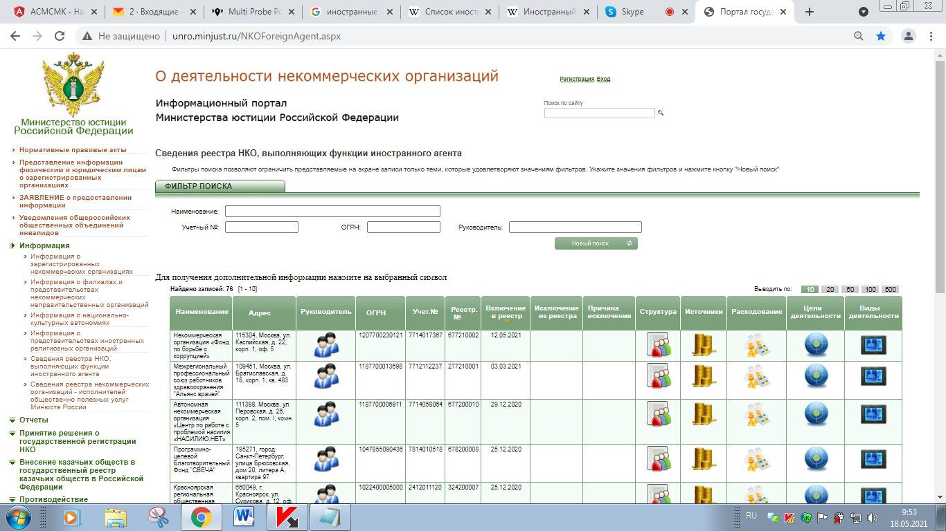
Реестр НКО, выполняющих функции иностранного агента

Slide 19
Иностранные СМИ, выполняющие функции иностранного агента
Иностранные средства массовой информации, выполняющие функции иностранного агента – иностранные средства массовой информации, которые получают денежные средства или иное имущество от иностранных государств, их государственных органов, международных и иностранных организаций, иностранных граждан, лиц без гражданства либо уполномоченных ими лиц или от российских юридических лиц, получающих денежные средства или иное имущество от указанных источников
ИноСМИ-иноагенты
Юридические лица
Физические лица
СМИ

Slide 20
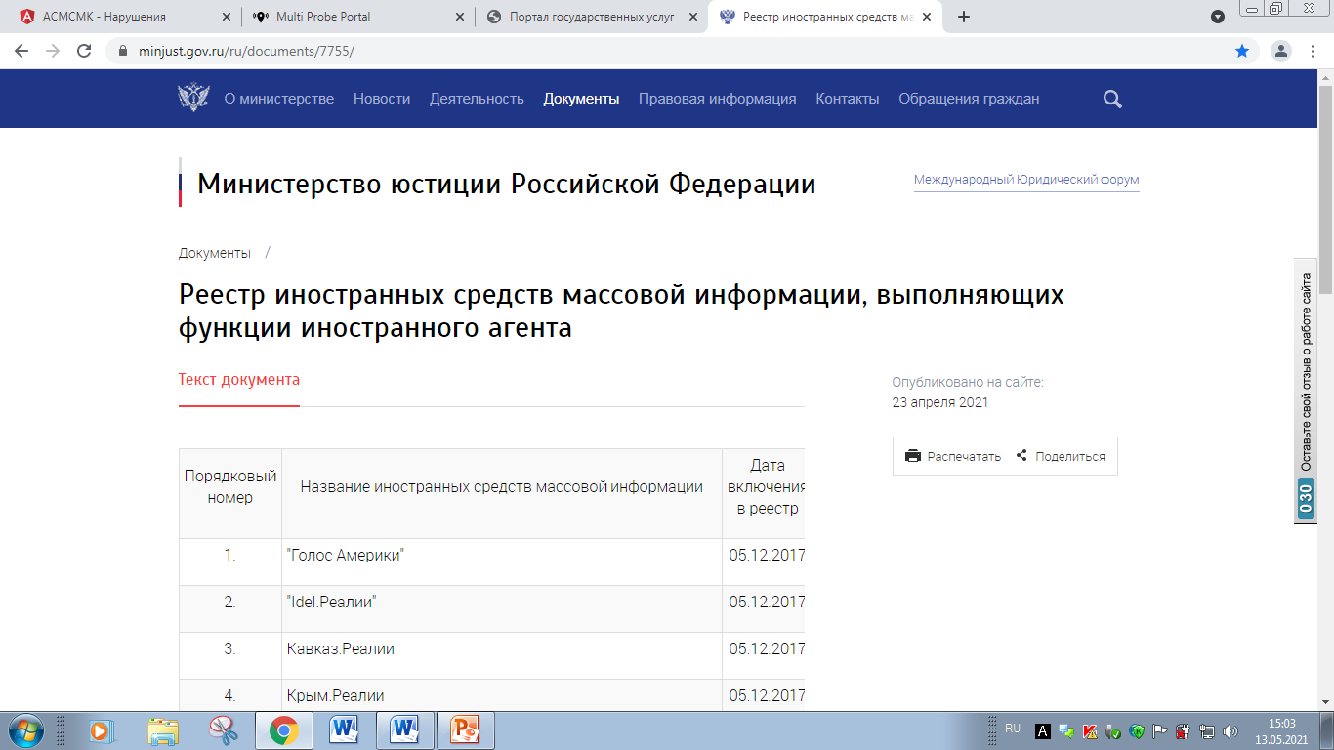
Реестр иностранных СМИ, выполняющих функции иностранного агента

Slide 21
Соблюдение маркировки в части распространения сообщений и материалов иностранных агентов
«Наименование иностранного агента»
«Наименование иностранного агента»*
*«Наименование иностранного агента» включен в реестр НКО, выполняющих функции иностранного агента
Маркировка отсутствует
Маркировка присутствует

Slide 22
Соблюдение маркировки в части распространения сообщений и материалов самими ИноСМИ-иноагентами
ФЕДЕРАЛЬНАЯ СЛУЖБА ПО НАДЗОРУ В СФЕРЕ СВЯЗИ, ИНФОРМАЦИОННЫХ ТЕХНОЛОГИЙ И МАССОВЫХ КОММУНИКАЦИЙ (РОСКОМНАДЗОР)
ПРИКАЗ
от 23.09.2020 № 124
Об утверждении формы указания на то, что сообщения и материалы иностранного средства массовой информации, выполняющего функции иностранного агента, и (или) российского юридического лица, выполняющего функции иностранного агента, распространяемые на территории Российской Федерации, созданы и (или) распространены указанными лицами, а также требований и порядка размещения такого указания
Форма указания:
Данное сообщение (материал) создано и (или) распространено иностранным средством массовой информации, выполняющим функции иностранного агента, и (или) российским юридическим лицом, выполняющим функции иностранного агента

Slide 23
Соблюдение маркировки в части распространения сообщений и материалов ИноСМИ-иноагентов
ФЕДЕРАЛЬНАЯ СЛУЖБА ПО НАДЗОРУ В СФЕРЕ СВЯЗИ, ИНФОРМАЦИОННЫХ ТЕХНОЛОГИЙ И МАССОВЫХ КОММУНИКАЦИЙ (РОСКОМНАДЗОР)
ПРИКАЗ
от 23.09.2020 № 124
Об утверждении формы указания на то, что сообщения и материалы иностранного средства массовой информации, выполняющего функции иностранного агента, и (или) российского юридического лица, выполняющего функции иностранного агента, распространяемые на территории Российской Федерации, созданы и (или) распространены указанными лицами, а также требований и порядка размещения такого указания
Средства массовой информации должны маркировать свои сообщения и материалы при цитировании или распространении сообщений и материалов иностранных средств массовой информации, выполняющих функции иностранного агента
соблюдение
части 2.4 статьи 13.15 КоАП РФ

Slide 24
Административная ответственность
части 2.1, 2.2, 2.3, 2.4 статьи 13.15 КоАП РФ
за нарушение требований маркировки информации об иностранном агенте и его материалах предусмотрены штрафы:
– для физических лиц – от 2 тысяч до 2,5 тысяч рублей
– для должностных лиц – от 4 тысяч до 5 тысяч рублей
– для юридических лиц – от 40 тысяч до 50 тысяч рублей
за несоответствие требованиям по форме, месту размещения или времени демонстрации маркировки предусмотрены штрафы:
– для должностных лиц – от 3 тысяч до 4 тысяч рублей
– для юридических лиц – от 30 тысяч до 40 тысяч рублей
часть 3 статьи 14.1 КоАП РФ

Slide 25
СПАСИБО ЗА ВНИМАНИЕ!

